Slide 1
Основные вопросы аттестации педагогических работников организаций профессионального образования
МИНИСТЕРСТВО ОБРАЗОВАНИЯ И НАУКИ АЛТАЙСКОГО КРАЯ
Начальник сектора кадрового развития и аттестации
Алимушкина Ольга Алексеевна
21.01.2022

Slide 2
Федеральные документы
Федеральный закон от 29.12.2012 №273-ФЗ «Об образовании в Российской Федерации». Ст. 49
Приказ Министерства образования и науки РФ от 07.04.2014 №276 «Об утверждении порядка проведения аттестации педагогических работников организаций, осуществляющих образовательную деятельность» (с изм., внесенными Приказом Минпросвещения России от 28.04.2020 №193)
Приказ Министерства здравоохранения и социального развития РФ от 26.08.2010 №761н «Об утверждении Единого квалификационного справочника должностей руководителей, специалистов и служащих»
Министерство образования и науки Алтайского края

Slide 3
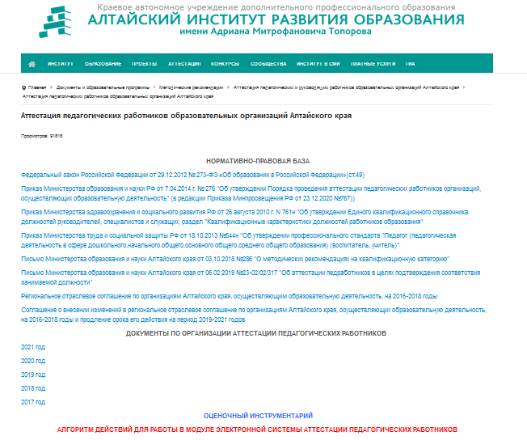
АИРО
Министерство образования и науки Алтайского края

Slide 4
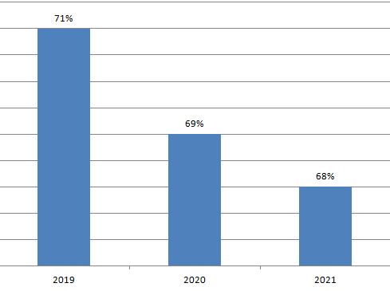
Результаты аттестации педагогических работников
Министерство образования и науки Алтайского края

Slide 5
Проблемные моменты
Педагоги с большим стажем работы, имевшие высшую
квалификационную категорию, подают документы на первую
категорию
Невнимательное прочтение нормативных документов
Некорректное заполнение документов
Министерство образования и науки Алтайского края

Slide 6
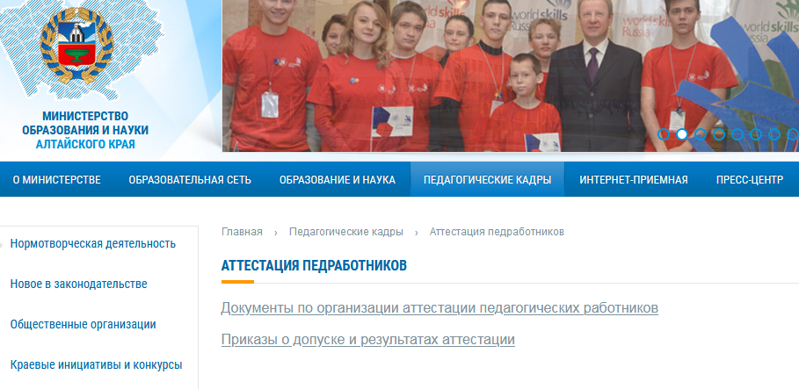
Невнимательное прочтение нормативных документов
Министерство образования и науки Алтайского края

Slide 7
Список аттестующихся в I квартале 2022 года на установление высшей квалификационной категории
ФИО | Должность | Образование | Курсы ПК и ПП | Итоги предыдущей аттестации | Особая форма (льгота)
ФИО | Преподаватель русского языка и литературы | Высшее, БГПИ, 1976 г. «Русский язык и литература», учитель русского языка и литературы. | «Первое сентября» «ЕГЭ по русскому языку: методические рекомендации», 2021г. | Высшая, Учитель 19.03.2017г. | Ветеран труда Алтайского края, постановление № 136 от 20.03.2003г.
ФИО | Преподаватель химии | Высшее, Горно-Алтайский ГПИ , 1980 г., «Биология и химия», учитель средней школы. | АГУ, « Единый государственный экзамен по химии», 2020 г., 32 часа | Высшая, преподаватель, 19.03. 2017 | Почетная грамота Министерства образования и науки Алтайского края, 2017 г.
Министерство образования и науки Алтайского края

Slide 8
Список аттестующихся в I квартале 2022 года на установление
высшей квалификационной категории
ФИО | Должность | Образование | Курсы ПК и ПП | Итоги предыдущей аттестации
ФИО | Преподаватель | Пржевальское педагогическое училище имени 50-летия комсомола Киргизии, 1986г., «Воспитатель в дошкольном учреждении» | АИРО «Использование разных видов планирования по реализации образовательной работы с детьми дошкольного возраста в соответствии с ФГОС ДО», 2020г. (ноябрь), 32 ч.; | Первая, преподаватель 21.03.2020 г.
Министерство образования и науки Алтайского края

Slide 9
Некорректное заполнение документов
№ п/п | Должность | Образование | Курсы ПК, ПП | Итоги предыдущей аттестации | Особая форма | Наличие зам
1 | преподаватель физики, астрономии | высшее БГПИ, 1979г. | АКИПКРО, 2018г. «Содержание и организация преподавания учебного предмета «Астрономия» на уровне среднего общего образования», 36ч. | высшая преподаватель 21.03.2017г. | нет | нет
3 | мастер п/о тракторист-машинист с/х | среднее профессиональное АГК, 2011г. | Инфоурок, 2018г. «Оказание первой помощи в образовательной организации», 16ч. | высшая мастер п/обучения 21.03.2017г. | нет | нет
 | преподаватель рус. языка, литературы | высшее АГПУ, 2021г | Россия – страна возможностей. Большая перемена, Москва, 2021г. «Наставничество в цифровом пространстве», 36ч. | нет | нет | нет
Министерство образования и науки Алтайского края

Slide 10
Оформление итогов аттестации в целях установления квалификационных категорий
Оформляется запись в трудовой книжке педагога
Приказ МОН АК об установлении квалификационных категорий
Приказ организации об установлении оплаты труда
Дополнительное соглашение к трудовому договору
Министерство образования и науки Алтайского края

Slide 11
Обратить внимание!
22. Аттестацию в целях подтверждения соответствия занимаемой должности не проходят следующие педагогические работники:
а) педагогические работники, имеющие квалификационные категории
б) проработавшие в занимаемой должности менее двух лет в организации, в которой проводится аттестация
Аттестация на соответствие занимаемой должности
(Порядок проведения аттестации педагогических работников, утв. приказом Министерства образования и науки Российской Федерации от 07.04.2014 №276)
Министерство образования и науки Алтайского края

Slide 12
Новое в аттестации
Введение новых квалификационных категорий «педагог-наставник», «педагог-методист»
Перевод процедуры подачи заявлений на аттестацию в целях установления квалификационных категорий на портал госуслуг
Министерство образования и науки Алтайского края

Slide 13
Благодарю за внимание!
МИНИСТЕРСТВО ОБРАЗОВАНИЯ И НАУКИ АЛТАЙСКОГО КРАЯ
Начальник сектора кадрового развития и аттестации
Алимушкина Ольга Алексеевна
21.01.2022

